Slide 1


Slide 2
Домашнее задание
Какие события в истории первой половины 19 века оказали, с вашей точки зрения, самое значительное влияние на развитие национального самосознания?
Подготовиться к входной диагностике по литературе.
Национальное самосознание - совокупность представлений, традиций и понятий представителей нации или этноса, позволяющих воспроизводить эту общность людей как целое и причислять каждого индивида к данной социальной целостности

Slide 3
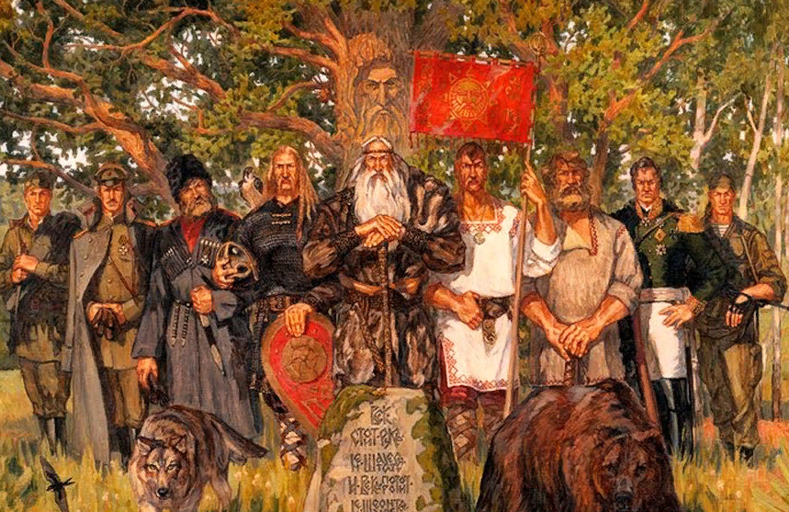

Slide 4
Литература – это…

Slide 5
Литература - это
вид искусства, отражение жизни в художественных образах посредством слова.

Slide 6
Русская литература
совокупность литературных произведений, написанных на древнерусском и русском языках.
Временем зарождения принято считать вторую половину X века.
Является одной из важнейших составляющих культуры Росси

Slide 7
Этапы развития русской литературы
Древнерусская литература (10-17 век)
Русская литература 18 века
Русская литература 19 века - Золотой век
Русская литература начала 20 века – Серебряный век
Русская литература 20 века
Современная русская литература (последние 20 лет)

Slide 8
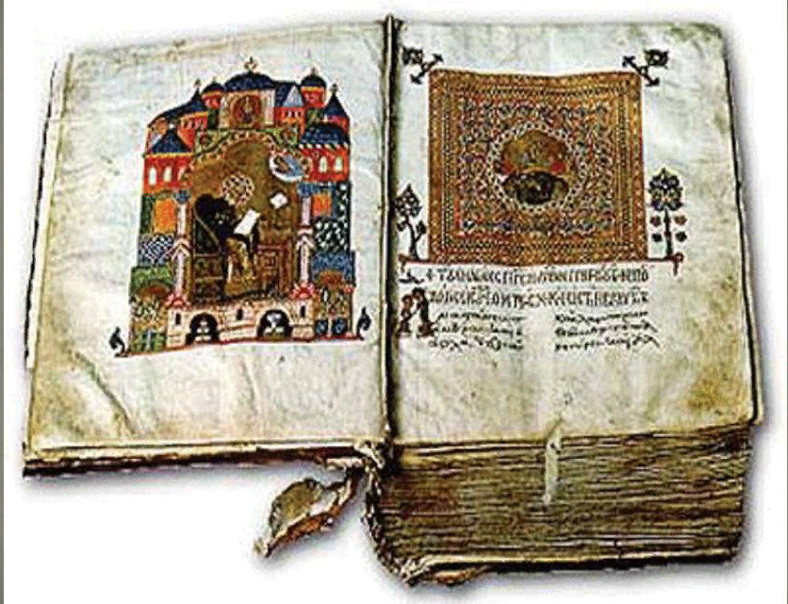
Древнерусская литература
СЛОВО О ПОЛКУ ИГОРЕВЕ

Slide 9
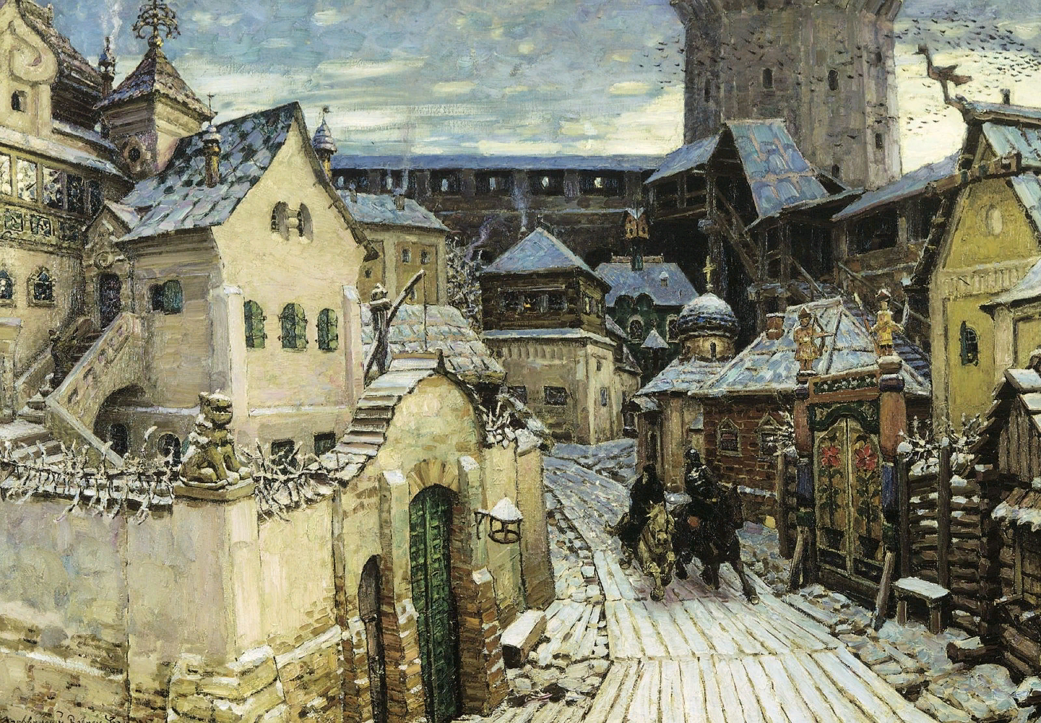
17 век

Slide 10
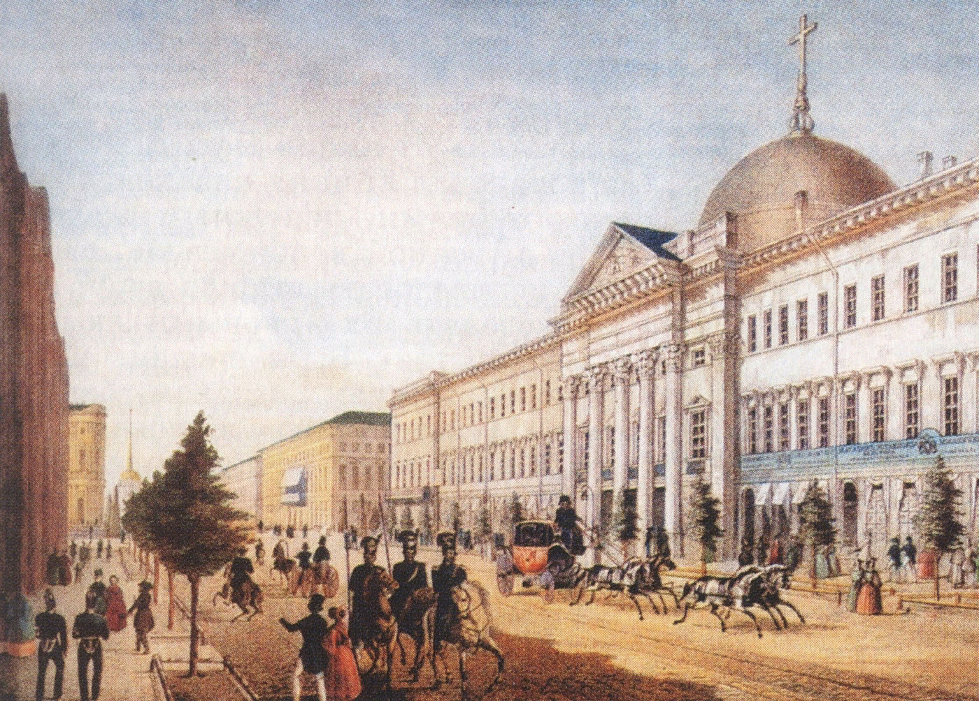

Slide 11
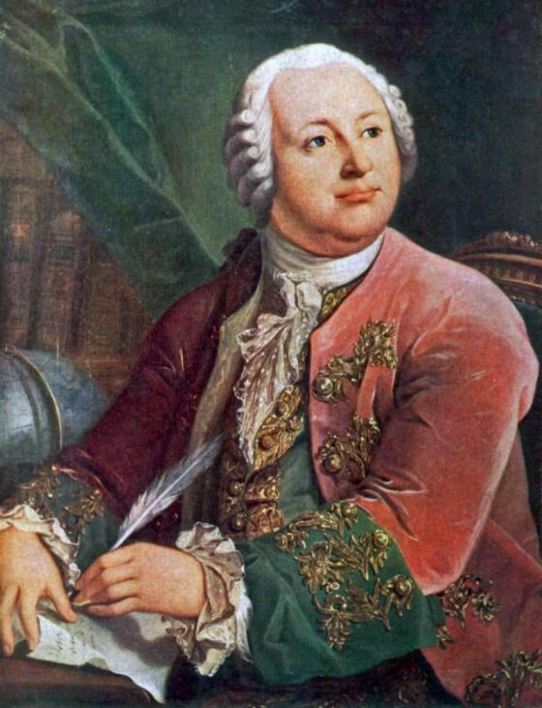
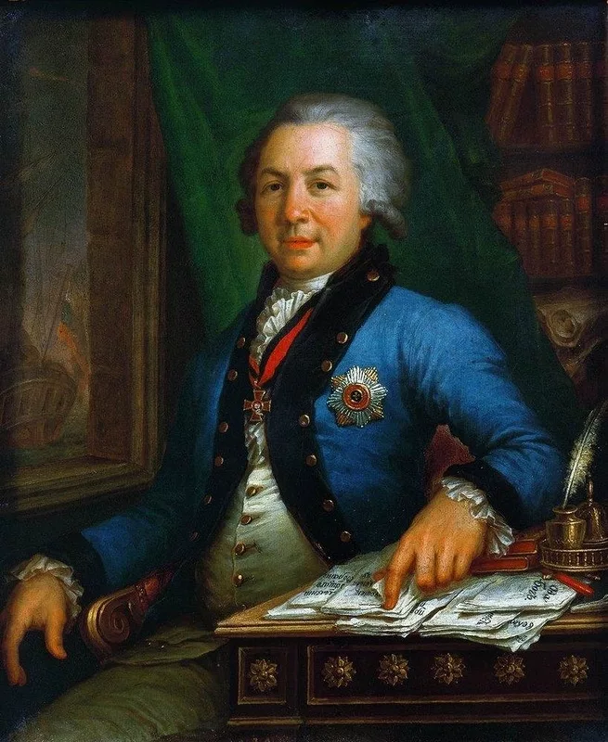
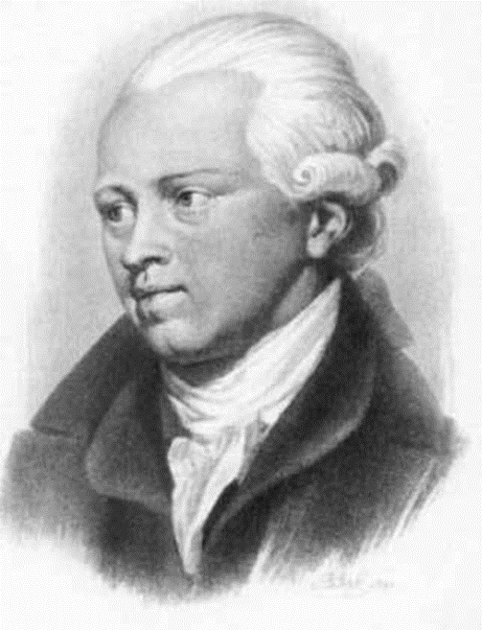
Классицизм 18 века

Slide 12
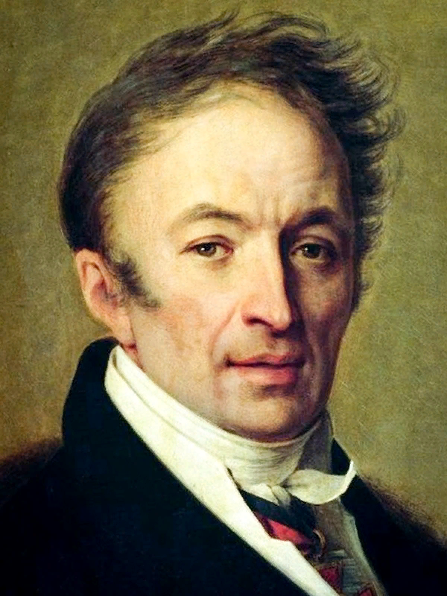
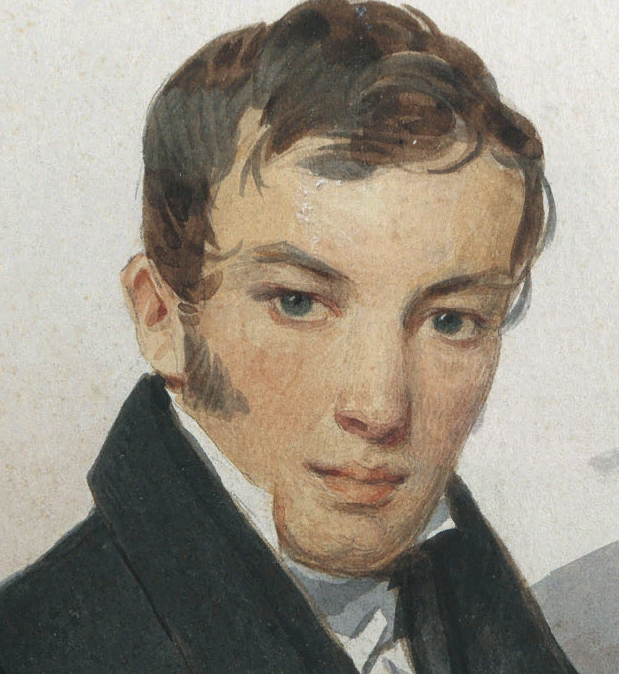
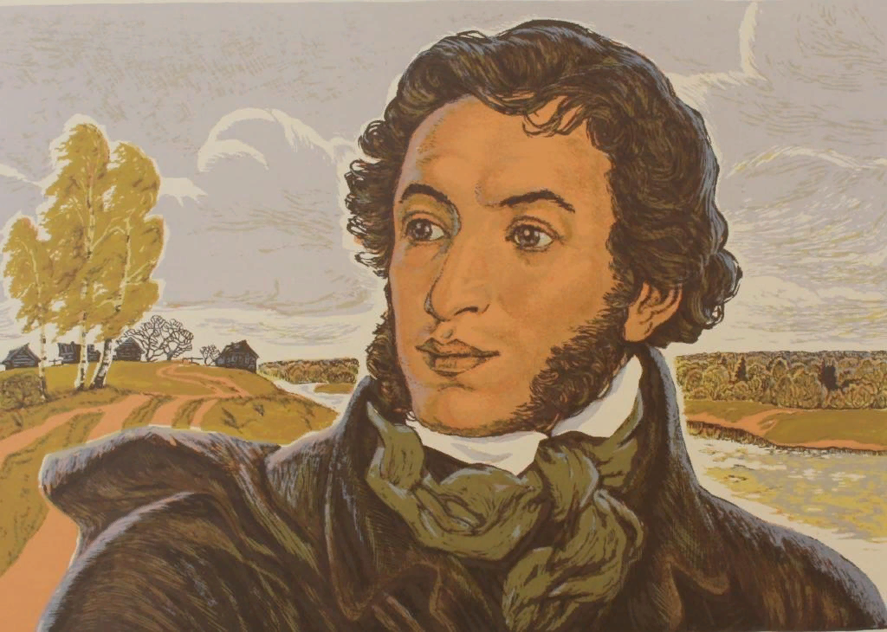
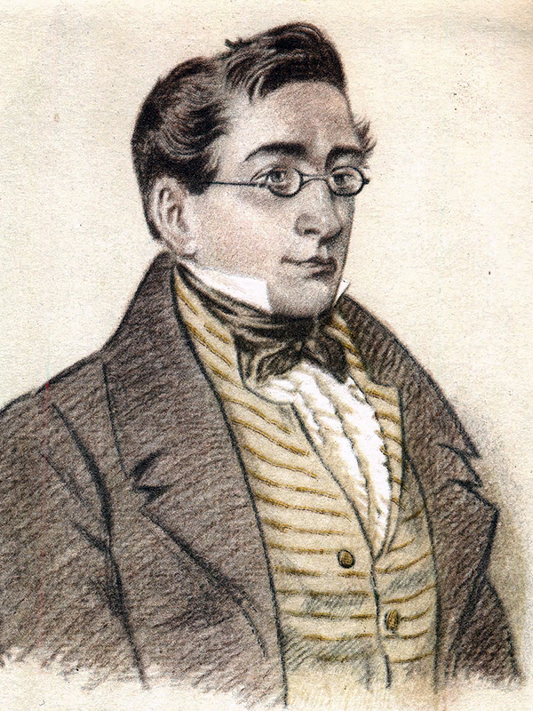
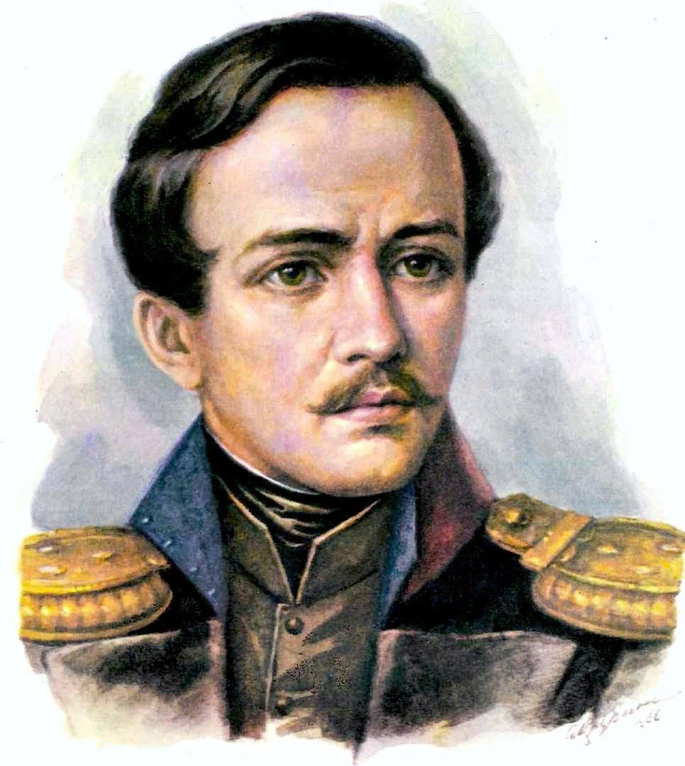
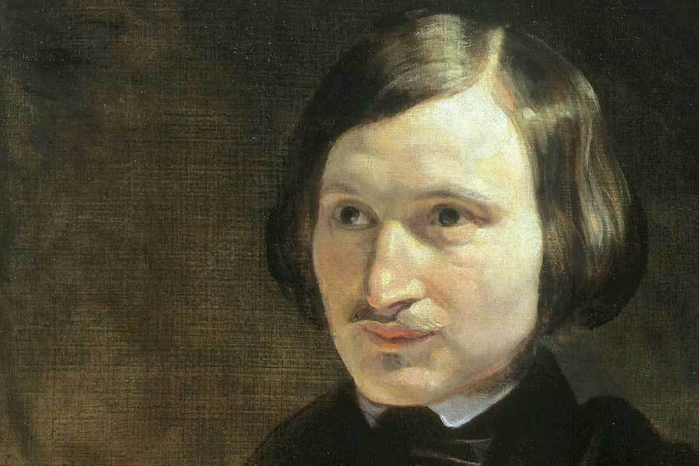
Золотой век: начало

Slide 13
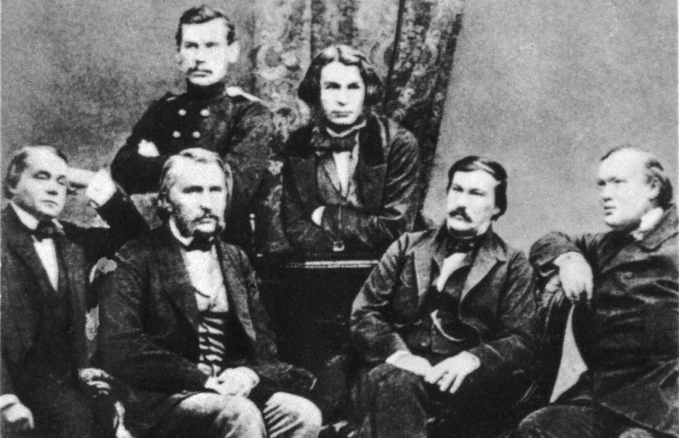
Золотой век

Slide 14
Литературный процесс идёт неразрывно с историей России
XIX века. Именно поэтому сегодня мы рассмотрим основные исторические события, повлиявшие на развитие национального самосознания.

Slide 15
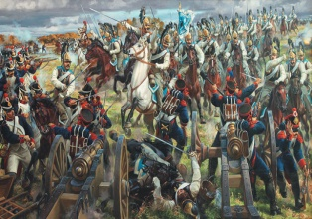
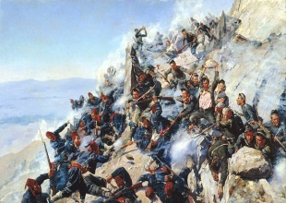
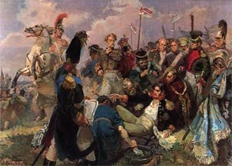
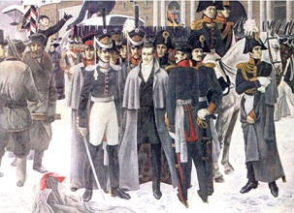
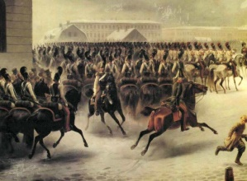
Основные исторические события первой четверти ХIХ века

Slide 16

Основные исторические события первой четверти ХIХ века
1805-1807 – участие в войне против Наполеона

Slide 17

Основные исторические события первой четверти ХIХ века
1806 – 1807 – русско-турецкая война

Slide 18

Основные исторические события первой четверти ХIХ века
1812 Отечественная война. Бородинская битва

Slide 19

Основные исторические события первой четверти ХIХ века
1816 – 1825- деятельность тайных обществ

Slide 20

Основные исторические события первой четверти ХIХ века
14 декабря 1825 – восстание на Сенатской площади

Slide 21
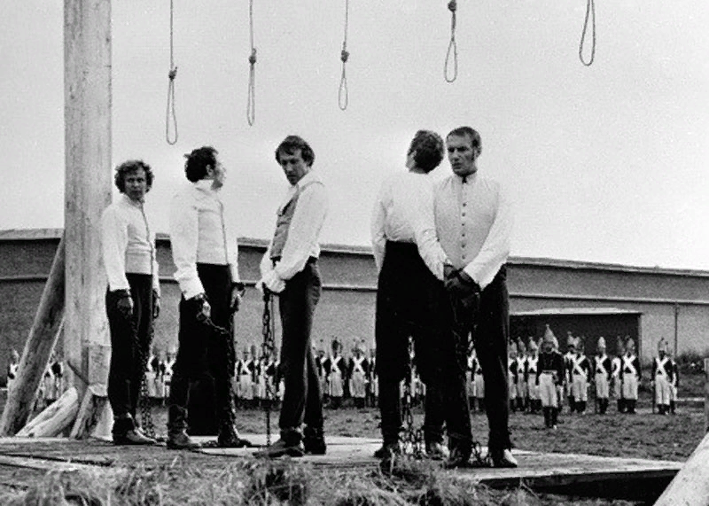
Основные исторические события первой четверти ХIХ века
КАЗНЬ ДЕКАБРИСТОВ

Slide 22
30-40 годы – политическая реакция
Эпоха политической реакции при Николае I не была эпохой застоя для русского общества. Центрами развития общественной мысли были литературные салоны и литературные журналы различных направлений, университетские и молодежные кружки. В это время происходит размежевание трех основных идейных направлений в общественном движении: консервативного, либерального и революционно-демократического.

Slide 23
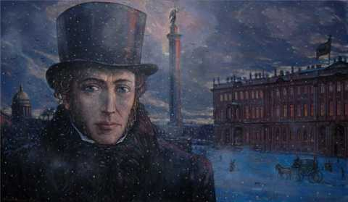
Девятнадцатый век, он как будто за тонкой стеной.
Динь-динь-динь колокольчик – в Тригорское, Болдино, Линцы.
Гром сражений. Балы. Размышленья о жизни иной.
Декабристы. Студенты. Поэты. Купцы. Разночинцы.

Slide 24
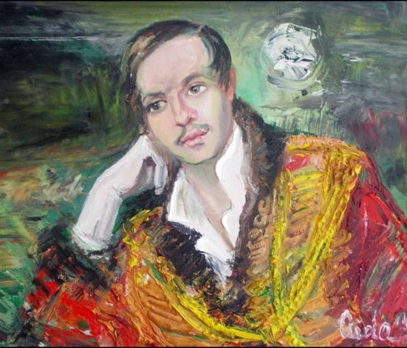
Строчки писем, стихов, протоколы в архиве сыскном –
В них страдают и любят, печалятся и острословят.
На дуэли спешат и сидят в карантине чумном.
Ждут вестей из Хивы и гремучие смеси готовят.

Slide 25
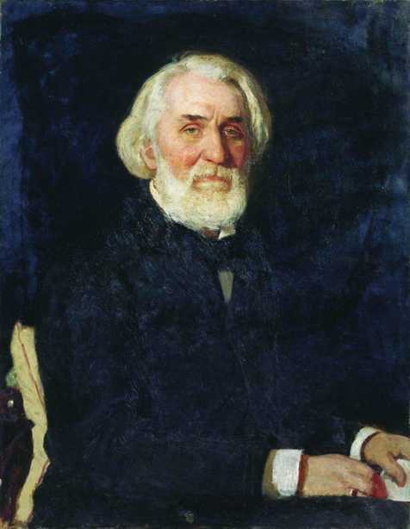
И как часто вся поступь минувшего века слышна:
О Петре говорят и рабов, как Радищев, жалеют...
Промежуток в сто лет – так легко созерцать времена.
Современником быть, на себе выносить – тяжелее.
Олег Левитан

Slide 26
Литература - это
вид искусства, отражение жизни в художественных образах посредством слова.

Slide 27
Литературный процесс идёт неразрывно с историей России
XIX века. Именно поэтому сегодня мы рассмотрим основные исторические события, повлиявшие на развитие национального самосознания.

Slide 28
Периодизация русской литературы ХIХ века
1 период – литература 1-й четверти (1801—1825)
Развитие идей дворянской революционности. Декабризм.
Борьба литературных направлений: классицизм, сентиментализм, романтизм, ранний реализм, натурализм.
Середина 20-х годов — рождение метода критического реализма.
Ведущий художественный метод — романтизм

Slide 29
Углубление общего кризиса крепостничества, общественная реакция.
Верность идеям декабризма в творчестве Пушкина.
Расцвет революционного романтизма Лермонтова.
Переход от романтизма к реализму и социальной сатире в творчестве Н. Гоголя.
Усиление демократических тенденций.
Ведущее направление – реализм.

Slide 30
Усиление кризиса крепостнической системы, рост демократических тенденций.
Развитие идей революции и утопического социализма.
Рост влияния на общественную жизнь передовой журналистики.
Идейная борьба славянофилов и западников.
Расцвет «натуральной школы».
Развитие темы «маленького человека».

Slide 31
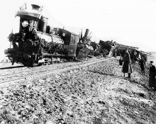
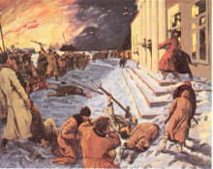
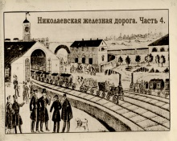
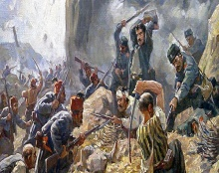
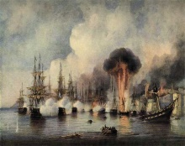
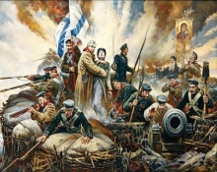
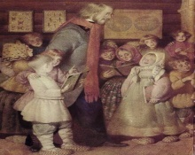
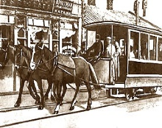

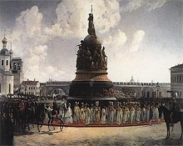
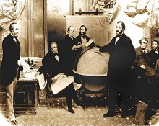
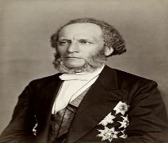
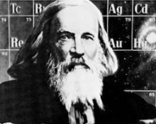
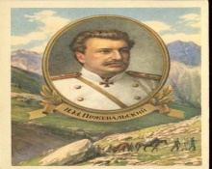

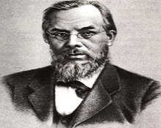
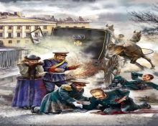

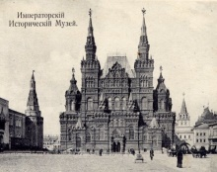
Основные события второй половины ХIХ века

Slide 32

Основные события второй половины ХIХ века
Крестьянские бунты -1851 год

Slide 33
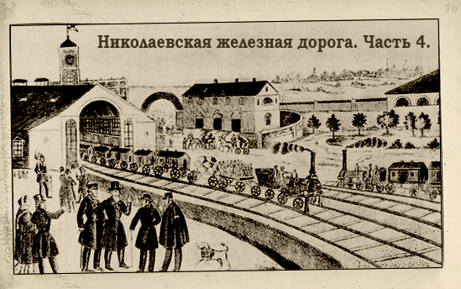
Основные события второй половины ХIХ века
1851 -железнодорожное движение между
Москвой и Петербургом

Slide 34
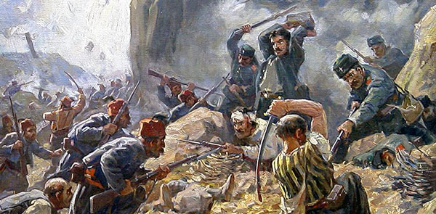
Основные события второй половины ХIХ века
1853 – начало Крымской войны

Slide 35

Основные события второй половины ХIХ века
1853 – разгром турецкой эскадры русским флотом

Slide 36

Основные события второй половины ХIХ века
1854 – оборона Севастополя

Slide 37
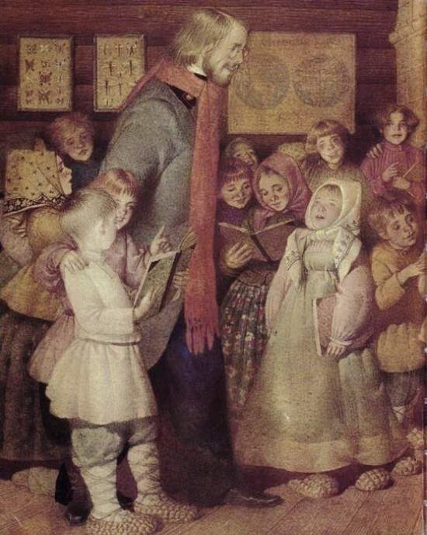
Основные события второй половины ХIХ века
1859 – школа в Ясной Поляне

Slide 38
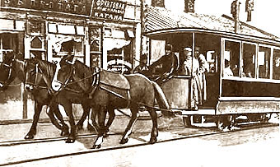
Основные события второй половины ХIХ века
1860 – конная железная дорога в Петербурге

Slide 39
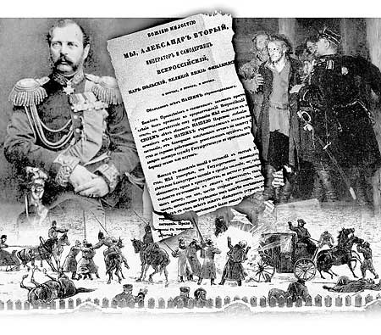
Основные события второй половины ХIХ века
1861 –отмена крепостного права

Slide 40

Основные события второй половины ХIХ века
1862 – 1000-летие России

Slide 41
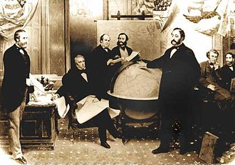
Основные события второй половины ХIХ века
1867 -продажа Аляски и Алеутских островов США

Slide 42
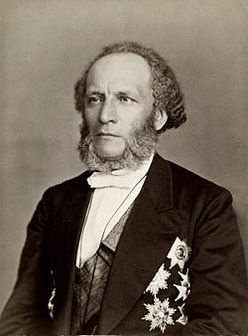
Основные события второй половины ХIХ века
1867 – научная экспедиция П.Семенова

Slide 43
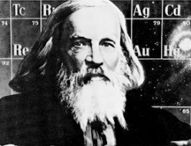
Основные события второй половины ХIХ века
1869- открытие периодического закона
химических элементов Д.Менделеевым

Slide 44

Основные события второй половины ХIХ века
1873 – научная экспедиция Н.Пржевальского

Slide 45
Основные события второй половины ХIХ века
1877 – начало русско-турецкой войны

Slide 46
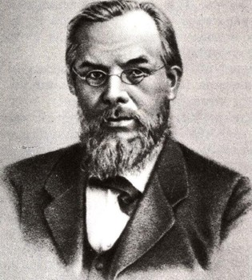
Основные события второй половины ХIХ века
1880 – открытие по инициативе С.Боткина
бесплатной больницы в Москве

Slide 47

Основные события второй половины ХIХ века
1881 – убийство Александра II

Slide 48

Основные события второй половины ХIХ века
1881 – научная экспедиция Н.Миклухо-Маклая

Slide 49
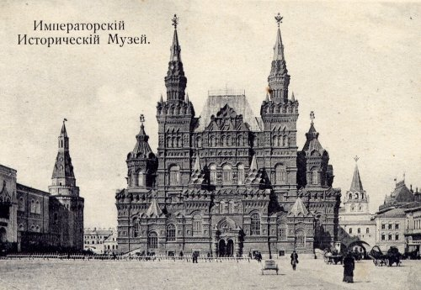
Основные события второй половины ХIХ века
1883 – открытие в Москве Исторического музея

Slide 50

Основные события второй половины ХIХ века
1887 – покушение на Александра III

Slide 51
Кризис самодержавия, пропаганда идей крестьянской революции.
Расцвет демократической журналистики.
Новые темы, проблемы в литературе: герои-рабочие, разночинцы, крестьянство.
«Почвенничество».
Реализм и правдивость в изображении жизни у Л. Толстого, Ф. Достоевского, Н. Лескова.
Высокое художественное мастерство поэтов-романтиков (А. Фет, Ф. Тютчев, А. Майков и другие)

Slide 52
Развитие капитализма в России.
Демократические идеи народничества, их утопический социализм.
Активизация тайных революционных организаций.
Идеализация крестьянской жизни в литературе писателей-народников.
Ведущая роль журнала «Отечественные записки».
Реалистические тенденции в творчестве Н. Лескова, М. Салтыкова-Щедрина, Ф. Достоевского.

Slide 53
Усиление реакционной политики царизма.
Рост пролетариата. Пропаганда идей марксизма.
Запрет на передовые журналы. Возрастание роли развлекательной журналистики.
Критический реализм в творчестве М. Салтыкова-Щедрина, Л. Толстого, В. Короленко.
Обновление тематики в литературе: изображение «среднего человека», интеллигента .
Обличение социального неравенства в творчестве Л. Толстого.

Slide 54
Развитие капитализма в России.
Рост марксистских идей.
Противостояние реалистической и декадентской литературы.
Зарождение пролетарской литературы (М. Горький).
Развитие критического реализма в творчестве И. Бунина, А. Куприна, Л. Толстого, А. Чехова.

Slide 55

РЕФЛЕКСИЯ
Определите 5 позиций значения и особенностей литературы ХIХ века

Slide 56
Проверим!
Значение русской литературы
ХIХ века
Русская литература в XIX веке достигла высот, определимых словом «классика». Она стала законодательницей литературной моды, стремительно ворвавшись в мировую литературу.
Русская классическая литература XIX века познакомила мировое сообщество со своим историческим, национальным своеобразием, с характером русских людей, сказала новое слово о Человеке.

Slide 57
Русская классическая литература XIX века - это литература великих имён, ярких индивидуальностей, творения которых – бесценный вклад в сокровищницу человечества.
Русская литература XIX века заслуженно названа «золотым веком». Это период небывалого расцвета русской словесности, это ответ на требование времени.
В истории русской литературы открылась новая страница. На произведениях писателей-классиков того времени мы учимся человечности, патриотизму, мы изучаем нашу историю.

Slide 58
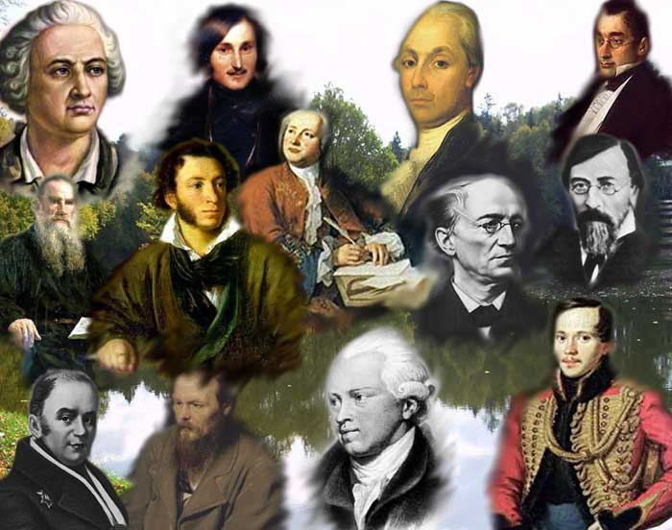
Трудный вопрос
Назови известных писателей ХIХ века и их произведения

Slide 59


Источники

Slide 60



Slide 61

Н.Н.Покровкова Создание презентаций с применением технологического приема «экран», мастер-класс, Современный учительский портал, материал №35020
ФГОС. Настольная книга учителя: Учебно-методическое пособие/ В.И. Громова, Т.Ю. Сторожева.– Саратов, 2013.
Г.А.Обернихина Преподавание литературы в 10 классе Книга для учителя. часть 1,Москва, 2002 год

